Slide 1
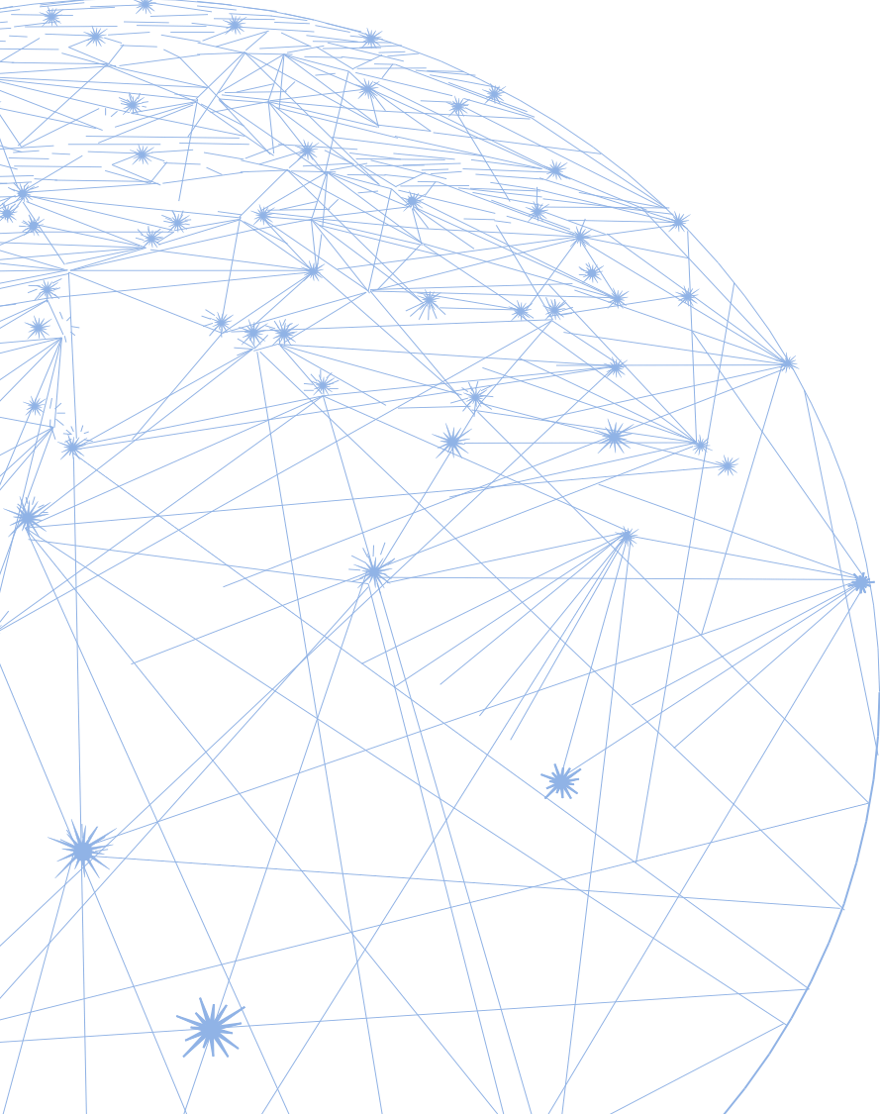

Показательные неравенства
11 класс. Вводное повторение

Slide 2
Равносильные неравенства
Два неравенства f(x) > g(x) и r(x) > s(x) называют равносильными, если они имеют одинаковые множества частных решений (в частности, если оба неравенства не имеют решений).
Равносильными преобразованиями неравенства называют замену неравенства при его решении на равносильное ему неравенство.

Slide 3
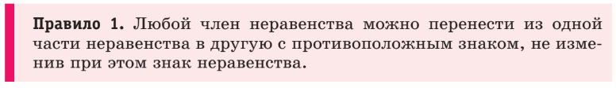
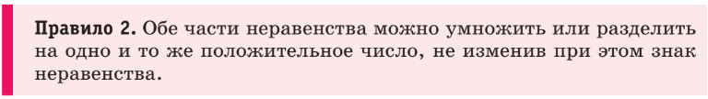
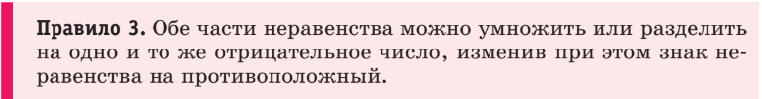
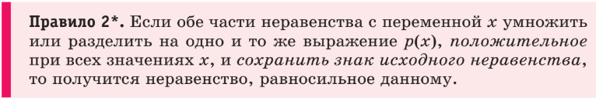
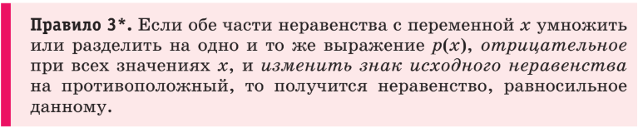
Правила решения неравенств
Утверждения (обобщения правил)

Slide 4
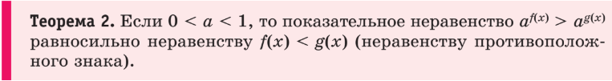
Показательные неравенства
Теоремы, лежащие в основе решения показательных неравенств

Slide 5

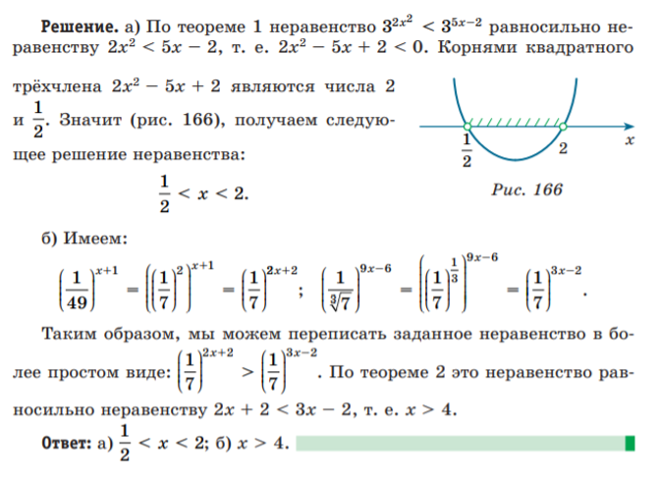
Показать решение
Показать ответ
Представим правую часть неравенства в виде степени с основанием 9:
По теореме 1 неравенство равносильно неравенству:
Отсюда:

Slide 6
Показать решение
Показать ответ
Имеем:
Перепишем неравенство в более простом виде:
По теореме 2 это неравенство равносильно неравенству:
т.е.:
Корнями квадратного трёхчлена являются числа:
х
Выполните тест по ссылке:
https://onlinetestpad.com/hmtvksfg7qz26

Slide 7
Показать решение
Показать ответ
Вынесем общий множитель за скобки:
т.е.:
Далее:
По теореме 2 это неравенство равносильно неравенству:
Далее:
Выполните тест по ссылке:
https://onlinetestpad.com/hmwtb7znh2ljg

Slide 8

Примените метод замены переменной для решения неравенств.
Перейдите по ссылкам:
https://onlinetestpad.com/hnilkpzh5dpyc
https://onlinetestpad.com/hms4r3e3gvxra

Slide 9
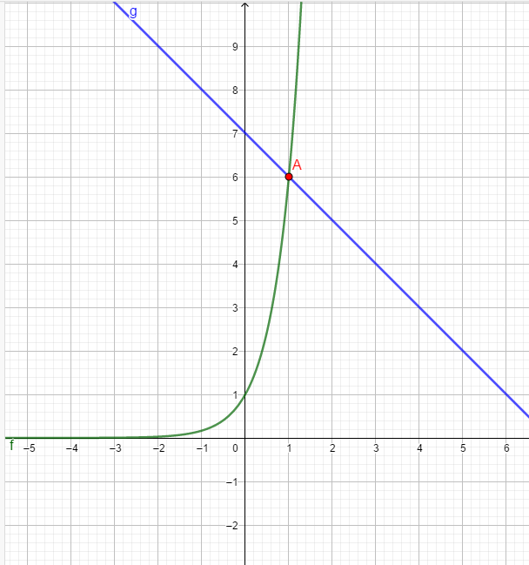
Показать решение
Показать ответ
Построим графики функций:
Графики пересекаются в точке А(1; 6). Левее точки А график функции располагается ниже графика функции а правее точки А – выше. Значит, решение неравенства:
Примените метод замены переменной для решения неравенств.
Перейдите по ссылкам:
https://onlinetestpad.com/hn7enr2hxeepm

Slide 10
Выполните тестовые задания
Вариант 1
https://onlinetestpad.com/hptsouq5kd2rc
Вариант 2
https://onlinetestpad.com/ho5rhjnibm7ca

Slide 11
Оценивание результатов
Я умею (не умею) решать показательные неравенства.
Я владею следующими методами решения показательных неравенств…
Я получил отметки за прохождение тестов…
Я проанализировал свои результаты и сделал вывод…
Я хорошо знаю…
Мне нужно повторить…
Мне нужно изучить…
Сегодня свою работу на уроке я оцениваю…

Slide 12
Всего Вам наилучшего!

